Slide 1
Ensino e Aprendizado de administração pública em tempos de incerteza Suylan Midlej Curso Gestão de Políticas Públicas (GPP) Programa de Pós-Graduação em Administração (PPGA) Universidade de Brasília (unb)
Desafios no campo da administração pública
50º aniversário
da revista de administração pública (rap)
ENCONTRO DA REDE DE ESCOLAS DE GOVERNO 2017
Rio de janeiro - 20 de junho de 2017

Slide 2
Estruturação da palestra
Ensino e Aprendizado no campo da administração pública (Campo de Públicas) - Cursos com diversas denominações:
Administração pública; Gestão Pública; Gestão de Políticas Públicas; Gestão Social;
Políticas Públicas e outros.
Residência em Políticas Públicas
Atuação na administração pública em tempos de incerteza
Cenário político-administrativo
Regulação do Campo de Públicas

Slide 3
Ensino e aprendizado Diretrizes curriculares nacionais em administração pública
DCN de graduação em Administração Pública (CNE/CES n.266/2010), homologadas em dezembro de 2013: caráter multidisciplinar, interdisciplinar e transdisciplinar dos cursos do CAMPO DE PÚBLICAS.
INOVAÇÃO: Estágio Supervisionado sob várias formas, desde estágio propriamente dito até imersão acadêmica em pesquisa e outras atividades, com base em regulamento próprio de cada IES.
Alguns Cursos do Campo de Públicas optaram pelo ESTÁGIO SUPERVISIONADO sob a forma de imersão acadêmica em pesquisa.
Gestão de Políticas Públicas/UnB - Residência em Políticas Públicas (RPP) - intensifica a integração entre teoria e prática por meio de uma pesquisa avaliativa em determinado contexto organizacional.
UFBA e UFCA - Residência Social

Slide 4
Residência em políticas públicas – gpp/Unb
IMERSÃO: o estudante observa como ocorre in loco o processo de gestão de uma política pública em uma perspectiva analítico-reflexiva, utilizando técnicas de pesquisa (etnografia aplicada) para compreender determinados aspectos da gestão de políticas públicas no contexto de uma organização. Duração de 8 semanas. Registro em diários de campo.
ORGANIZAÇÃO: públicas e privadas sem fins lucrativos que atuam na formulação, implementação, avaliação e controle social de políticas públicas. A Comissão de RPP faz contato com as organizações solicitando uma pessoa de referência para acompanhar o estudante durante a coleta de dados, com construção coletiva do diagnóstico.
RELATÓRIO DE PESQUISA: resultado final da imersão, com diagnóstico sobre a política analisada e proposta de intervenção/recomendação.

Slide 5
resultados
Total: 104 relatórios de pesquisa (estudantes 7º e 8º semestres) - 9 turmas RPP (2/2012 até 2/2016)
Organizações da Administração Pública Federal, do Governo do Distrito Federal, ONGs
Imersão como uma rica experiência de ensino, pesquisa e extensão
Compreensão sobre a política estudada e sobre a estrutura organizacional de gestão
Desconstrução de conceitos já formados sobre a política pública em foco
Aprendizado a partir de algumas dificuldades: problema de comunicação com a organização em função do grande volume de trabalho de seus agentes e do reduzido número de servidores
Metodologia da RPP tem mostrado grande potencial, não só do ponto de vista pedagógico, mas na relação universidade, Estado e governo; porém as pesquisas ainda são mais descritivas do que analíticas, mesmo com as propostas de intervenção para melhoria das políticas.
(Ver SILVA ET AL, 2015, Cadernos de Pesquisa – Fund. Carlos Chagas).

Slide 6
Atuação na administração pública em tempos de incerteza
Cenário político-administrativo
Contato com as organizações da RPP sinalizam o reflexo do cenário de insegurança/estudantes. Duas perspectivas:
– Desmonte das políticas públicas (Ex. Políticas Culturais – Política Nacional de Cultura Viva transformada em Lei em 2014 não consegue sair do papel)
– Desmonte das estruturas de implementação (Ex. Secretaria de Políticas para as Mulheres - Até 2015, status de ministério, depois fusão com outras secretarias, agora alocada na Presidência da República)

Slide 7
Atuação na administração pública em tempos de incerteza
Regulação do Campo de Públicas
DCN Administração Pública (2013) – ataques via CRAs, com exigência de carteira profissional de administrador.
PLS 439/2015 – Autoria Sen. Donizeti Nogueira (consulta pública no e-cidadania)
“estabelece que cargos e funções com atribuições voltadas para os campos da Administração, em organizações privadas, não governamentais e públicas, somente poderão ser providos por Tecnólogos e Administradores profissionais regulares na forma da lei, que ficam obrigados a comprovar, anualmente, perante organização empregadora, a regularidade com o Conselho Regional de Administração – CRA”. Com multas aplicáveis pelos CRAs.

Slide 8
Tempos de esperança
MOVIMENTO DO CAMPO DE PÚBLICAS
ANEPCP - Associação Nacional de Ensino e Pesquisa do Campo de Públicas
SBAP - Sociedade Brasileira de Administração Pública
FENEAP – Federação Nacional dos Estudantes do Campo de Públicas
PRÓ-PÚBLICA – Associação Brasileira dos Profissionais do Campo de Públicas

Slide 9
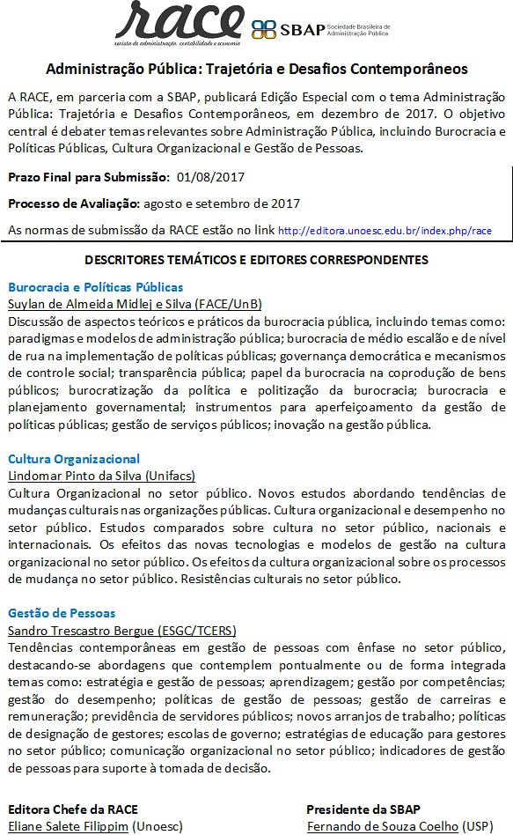

Slide 10
suylan@unb.br
suylan00@gmail.com

